Slide 1
Rozpočet

Slide 2
Hospodaření akce a zajištění hospodaření oddílu vůbec
Zajištění finančních a materiálních prostředků pro oddíl
Hospodaření střediska, oddílu
Malá akce X velká akce

Slide 3
Hospodaření akce
1. sestavení rozpočtu
2. vedení účetnictví akce
3. sledování rozpočtu
4. sestavení vyúčtování

Slide 4
Rozpočet Rádcovského kurzu
4 víkendy
PŘÍJMY
Účastnické poplatky: 900 Kč, 26 účastníků
Dotace od kraje: 3500 Kč
Příjmy | Částka
Dotace | 3 500 Kč
Účastnické poplatky | 23 400 Kč
Vlastní zdroje | ? Kč
PŘÍJMY CELKEM | ? Kč

Slide 5
VÝDAJE
Ubytování: 30 lidí, 80 Kč/víkend, 4 víkendy
Strava: 30 lidí, 100 Kč/víkendy, 4 víkendy
Výdaje | Částka
Ubytování | 10 000 Kč
Strava | 12 000 Kč
Materiál | 5 500 Kč
Cestovné | 2 000 Kč
VÝDAJE CELKEM | 29 500 Kč

Slide 6
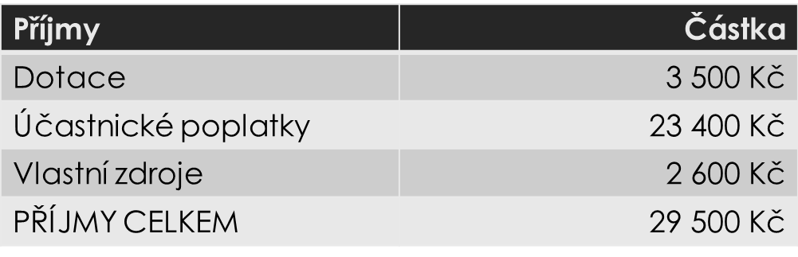
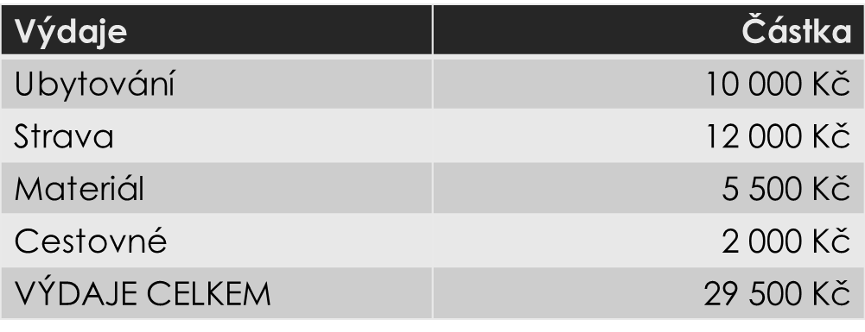

Slide 7
Zdroje financování
Potřeba prostředků na aktivity oddílu, resp. střediska
3 oblasti zdrojů
Vlastní zdroje
Cizí zdroje
Potenciální zdroje

Slide 8
Pokladní kniha, vyúčtování akce

Slide 9
Typy prvotních dokladů
Paragon, účtenka, zjednodušený daňový doklad, faktura, cestovní příkaz, jízdenka, vstupenka, příjmový doklad (od jiného subjektu)

Slide 10
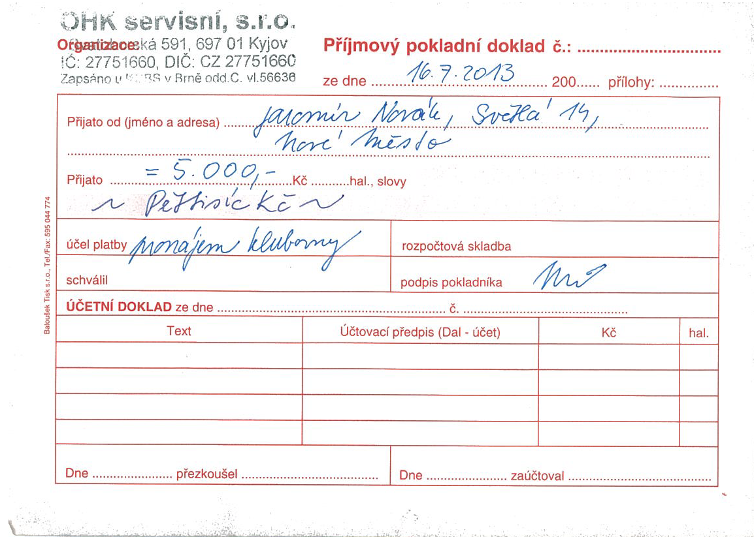
Prvotní doklad

Slide 11
Náležitosti účetního dokladu
Podle zákona o účetnictví:
označení účetního dokladu
obsah účetního případu a jeho účastníky
peněžní částku nebo informaci o ceně za měrnou jednotku a vyjádření množství
okamžik vyhotovení účetního dokladu
okamžik uskutečnění účetního případu, není-li shodný s okamžikem podle písmene d)
podpisový záznam osoby zodpovědné za účetní případ a podpisový záznam osoby odpovědné za jeho zaúčtování

Slide 12
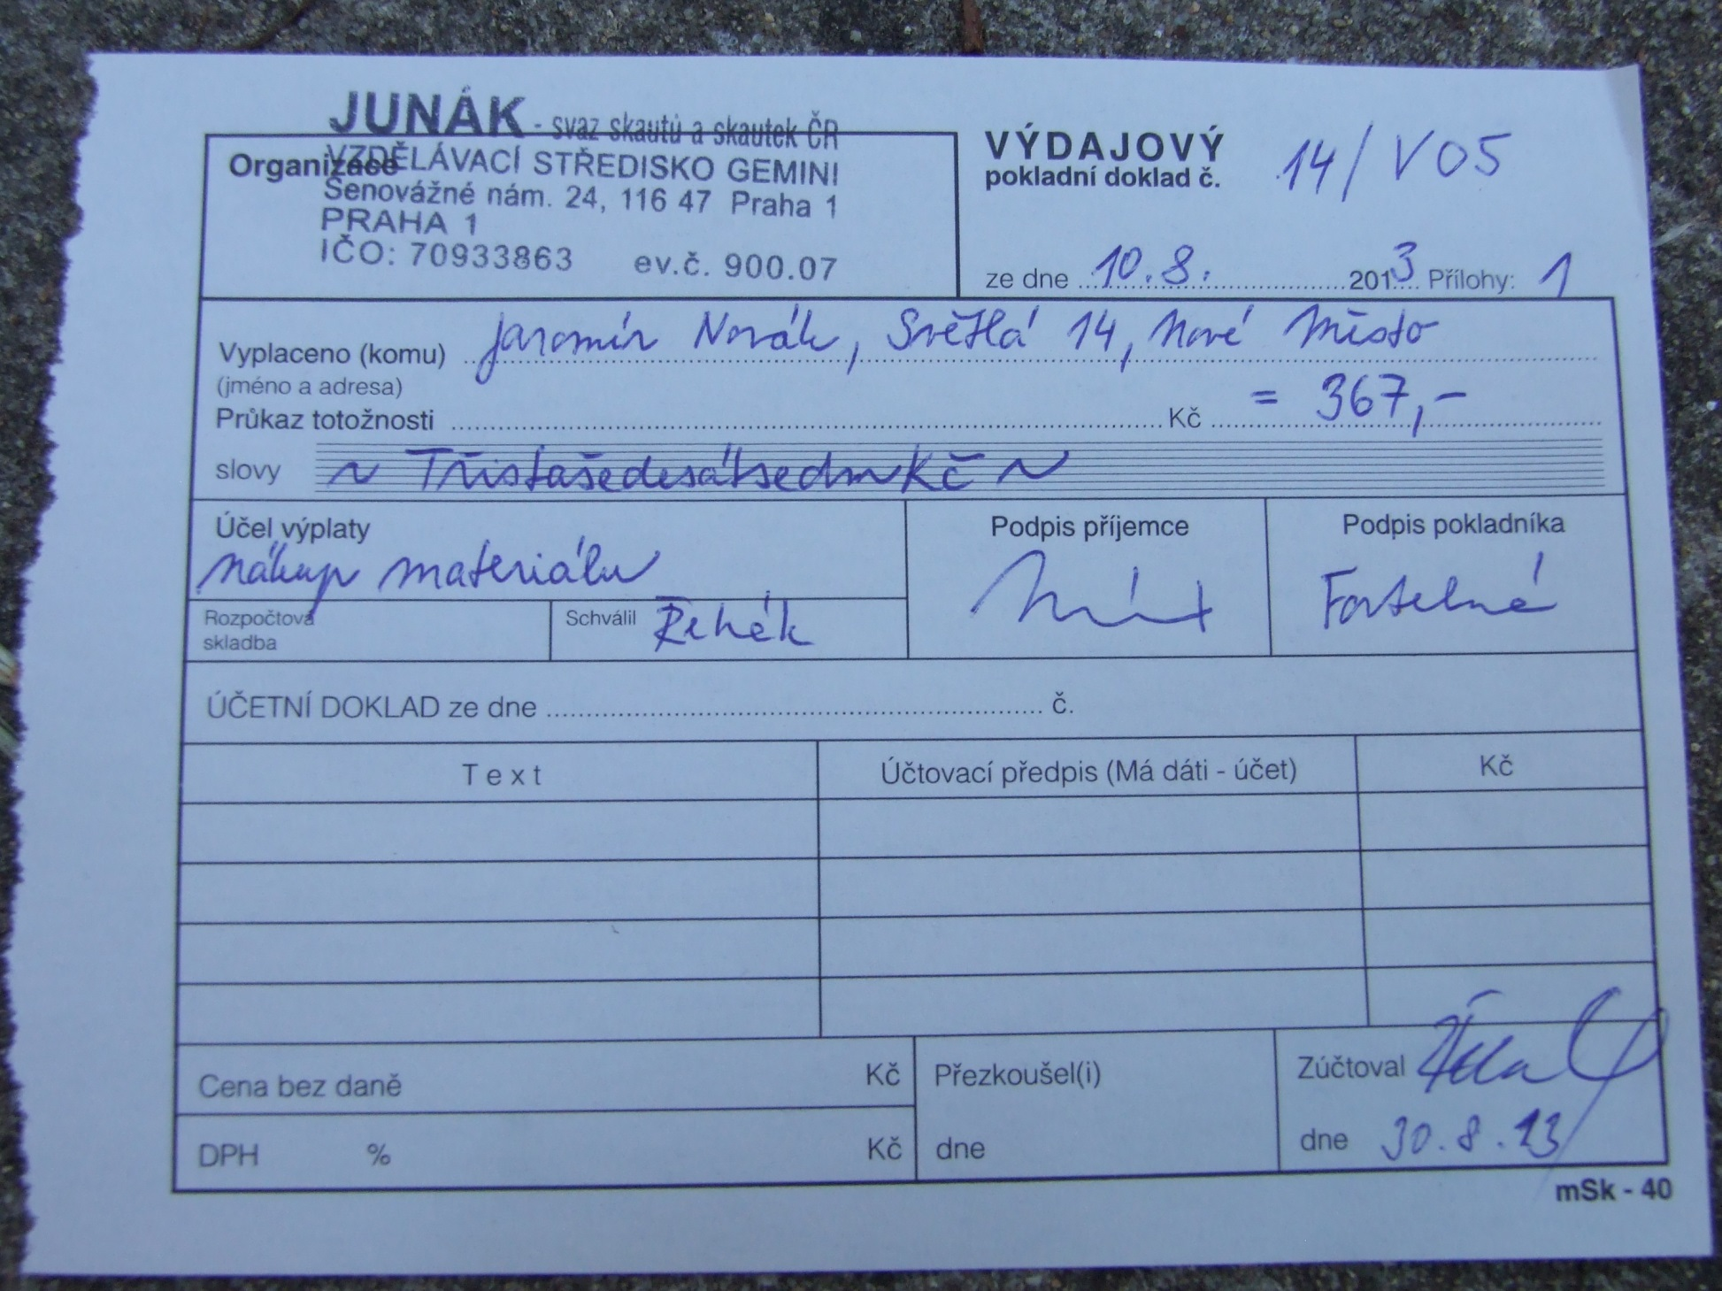
Účetní doklad

Slide 13
Cestovní příkaz
Cestovné X jízdné
K vyúčtování cestovného je potřeba:
Smlouva o proplácení cestovních náhrad
Cestovní příkaz
V případě auta:
Doklad o ceně benzinu
Výpočet ceny za 1 km:
(Průměrná spotřeba/100 * cena za 1l benzinu) + sazba za opotřebení
V případě hromadného prostředku:
jízdenka

Slide 14
Jak vyplnit běžné doklady?
Příjmový pokladní doklad:
Účastnický poplatek za víkendovku
Výběr peněz dne 14.6.2013
Helena Nová, Lesní 50, Lhota
200 Kč

Slide 15
Výdajový pokladní doklad:
Podle účtenky za nákup
potravin a materiálu
František Křehký, U pece 153,
Lhota

Slide 16
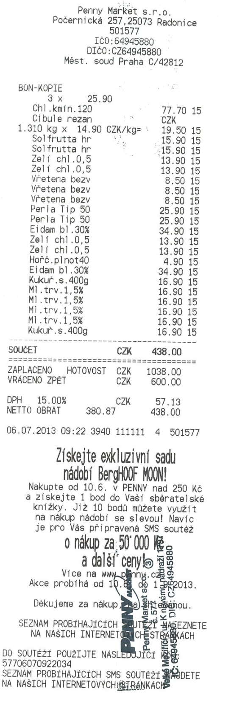

Slide 17
Pokladní kniha

Slide 18
Rekapitulace akce
Název akce: | Rádcovský kurz
Datum konání: | 18.-20.1., 25-27.2., 10.-12.3., 15.-17.4.
Místo: | Rohovec
Za období | od: | 15.1.2013
 | do: | 20.4.2013
Příjmy |  |  |  | Částka
Účastnické poplatky |  |  |  | 21 600,00
Peněžní prostředky střediska |  |  |  | 1 699,00
Dotace |  |  |  | 3 500,00
Celkem příjmy |  |  |  | 26 799,00
Výdaje |  |  |  | Částka
Nájemné, ubytování |  |  |  | 10 780,00
Jízdné |  |  |  | 0,00
Stravné |  |  |  | 9 620,00
Materiál |  |  |  | 2 526,00
Služby |  |  |  | 0,00
Cestovné |  |  |  | 3 873,00
Ostatní |  |  |  | 0,00
Celkem výdaje |  |  |  | 26 799,00
Hospodářský výsledek akce: |  |  |  | 0,00

Slide 19
Majetek

Slide 20
Dělení majetku
Krátkodobý x dlouhodobý
Dlouhodobý majetek se dále dělí:
Hmotný (3 – 40 tis. Kč, nad 40 tis. Kč)
movitý
nemovitý
Nehmotný (7 – 60 tis. Kč, nad 60 tis. Kč)
Finanční majetek
Krátkodobý | Spotřebovává se do 1 roku
Dlouhodobý | Opotřebovává se déle než 1 rok
Majetek v operativní evidenci

Slide 21
Karta operativní evidence majetku
Název OJ:
Operativní evidence drobného majetku
Inventární číslo | Popis majetku | Umístění majetku | Odpovědná osoba | Poznámka

Slide 22
Inventarizace
Soubor jednotlivých inventur
Fyzická kontrola majetku, hotovosti v pokladně, peněz na účtu a následné porovnání s účetním stavem
Inventarizace je součást účetní závěrky.
Rozdíl mezi evidencí a inventarizací

Slide 23
Předpisy týkající se hospodaření
Stanovy Junáka
Zákon o účetnictví
Hospodářský řád
Směrnice o majetku Junáka
Směrnice k inventarizaci
Směrnice k proplácení cestovních náhrad
Směrnice k proplácení telekomunikačních náhrad
Pokyny hospodářského zpravodaje
Vyhlášky nadřízených jednotek a střediska

